Slide 1

«Жүректен шыққан сөз жүрекке жол табады» Ә.Науай.
Шенбер бойынша тұрып,жүректі үлестіру арқылы бір-біріне тілек айту.
Жылы сөз адамдарды, достастырады, сабырлы болуға, денсаулығын сақтауға, көңілін көтеруге, ашуын қайтаруға септігін тигізеді. Әр айтылған
сөзді адам жүрегімен қабылдайды. Сондықтан, қолдан келгенше бір-біріңе жылы, жақсы сөздер айтқан дұрыс.

Slide 2


«Фишбоун» әдісі
тақырыптың негізгі мазмұндары мен түсініктері
MS Word мәтіндік процессор
қорытындылау
проблемаларды шешу жолдары

Slide 3
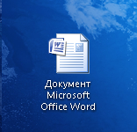
Бейнекөрініс

Slide 4
Кеңейтілген алмастыру буфері
24.11.2017ж
Сабақ тақырыбы:

Slide 5
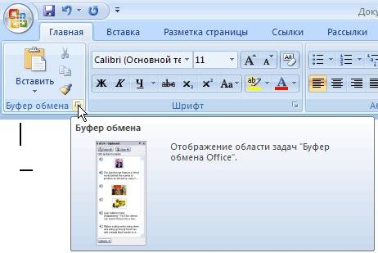
Алмасу буфері (Буфер обмена)
дегеніміз – құжаттар мен қолданбалы программалар арасында мәтіндік немесе графикалық ақпарат алмасуға арналған дербес компьютер жадының арнаулы бөлігі
Кеңейтілген режимді қосу үшін, Басты қосымшада Алмастыру буфері тобының төменгі бөлігіндегі, төменге бағытталған бағыттауыш түріндегі батырмаға шерту қажет

Slide 6
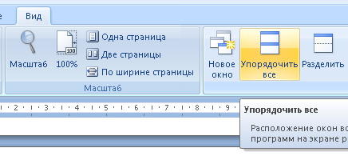
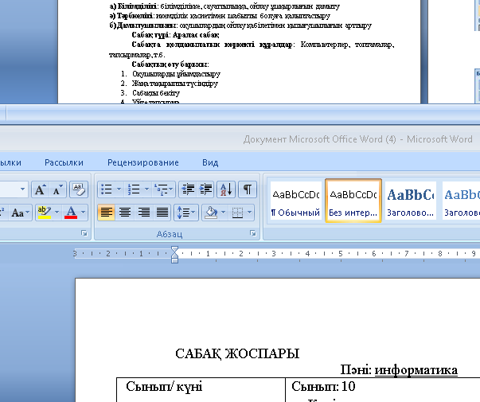
Word бірнеше құжатпен жұмыс жасауға мүмкіндік береді,сондықтан мәтіндік құжаттың керекті бөлігін бір құжаттан екінші құжатқа көшіру немесе ауыстырудың жеңіл тәсілдері бар .
Ол үшін: Түр(Вид)- Барлығын реттімен орналастыру бұйрығын орындау керек.

Slide 7

Алмастыру буфері диалогтік терезесін жабу үшін:
Жабу батырмасына шертіп, Алмастыру буферінің тапсырмалар аймағын жабыңдар

Slide 8
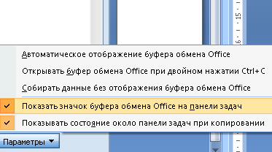

Алмастыру буферінің диалогтік терезесінің төменгі жағында орналасқан Параметрлер батырмасына шертіп,Тапсырма панелінде Алмасу буферіндегі белгіні көрсету батырмасына басамыз.Қалып күй панелінде Бума түрінде батырма пайда болады

Slide 9
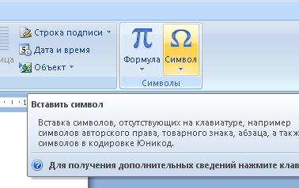
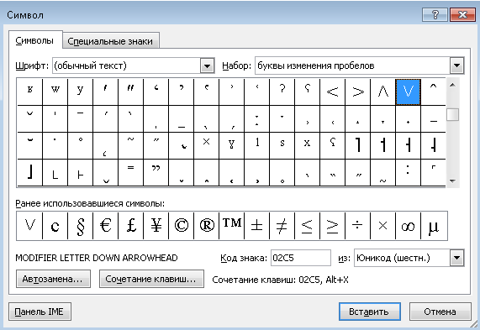
Арнаулы символдар енгізу
Әртүрлі мәтіндерді теру кезінде пернетақтада көрсетілмеген символарды енгізу қажеттілігі туындайды. Арнайы және еркін түрде алынған символарды экранға шығаруды Символ сұхбат терезесінде орындайды.Ол үшін Кірістіру –Символар бұйрығын орындау керек

Slide 10
«Көршіңе әңгімелеп бер» әдісі
Тақырып бойынша өздері білетін барлық жағдайды көршісіне дауыстап айтып беру. Тыңдап отырған көршісі жұбын бағалайды.

Slide 11
Топтық жұмыс
І топ: Алмасу буфері.Арнаулы символдар енгізу
ІІ топ: Алмасу буферінің кеңейтілген режімі.
«Бас бармақ» әдісі бойынша бағалау

Slide 12

«Бас бармақ» әдісі бойынша бағалау

Slide 13
Тәжірибелік тапсырма.
1. MS Word құжатын ашыңдар.
2. Төменгі мәтінді теріңдер:
MS Word мәтіндік редатор - мәтіндік құжаттарды дайындауға, түзетуге және қағазға басып шығаруға арналған.
3. 1-жолдағы мәтінді көшіріп,мәтін соңына әкеліп қойындар.
4. Тағыда бір құжат ашып, оған мына мәтінді теріңдер:
Алмасу буферы дегеніміз - Құжаттар мен қолданбалы программалар арасында мәтіндік немесе графикалық ақпарат алмасуға арналған дербес компьютер жадының арнаулы бөлігі.
5. Екі құжатты ретімен орналастырып 1-құжаттағы 3-жолды көшіріп, 2-құжатқа орналастырыңдар.
6. Екі құжаттың орналасуын Альбом түрінде ауыстырыңдар.

Slide 14
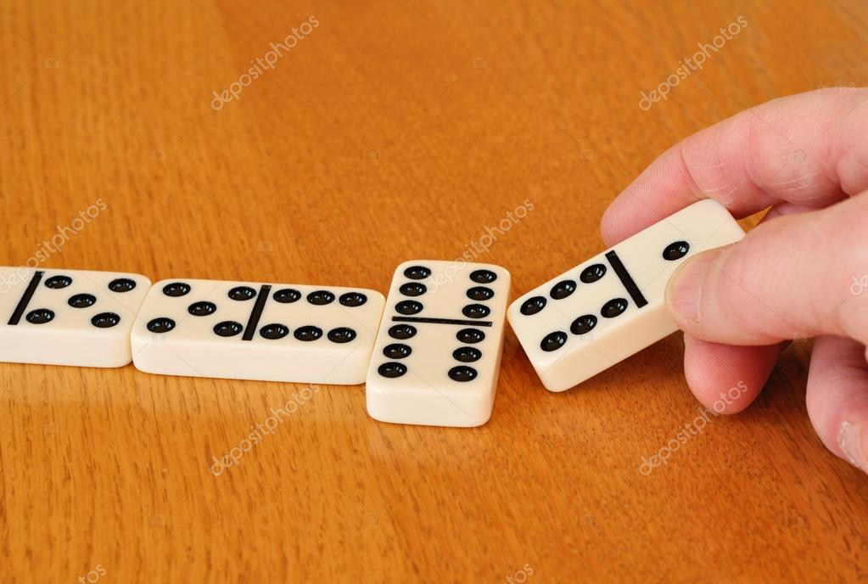
“Инфо-домино” ойыны
Әр топқа тақырып бойынша домино ұсынылады. Ең бірінші доминоның сол бөлігінде жауап болса, оң жағы бос болуы қажет. Әр топ өзінің үлестірме беттерін араластырып, доминоны сұрақтың сәйкес жауаптары бойынша құрайды. Сұрақтың жауабы сәйкес келген жағдайда ғана домино ойыны ойналады. Егер қандай да бір үлестірме бет артық қалып қойса, демек топ мүшелері бір жерден қате жібергенін білуге болады.

Slide 15


Рефлексия
“Табыс” ағашы
Сабақ өте қызықты болды. Маған ұнады. Тапсырмаларды өзім орындадым
Маған сабақ ұнады,бірақ аздап қателер болды.Маған мұғалім мен оқушылар көмектесті.
Маған сабақ қыыызықсыз болды. Мен тапсырмаларды орындамадым

Slide 16
Үй тапсырмасы
§12 оқып келу

